Slide 1
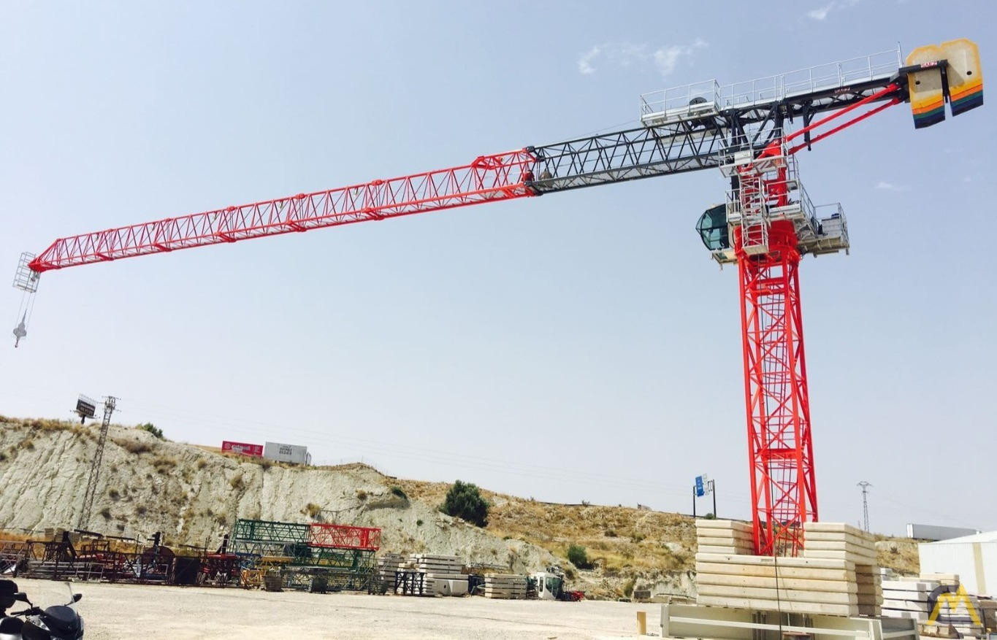
legless-crane

Slide 2
Hva vi har lært
Team
Kommunikasjon
Plan
Oppfølging
Notes:
hva er det viktigste dere har lært i løpet av prosjektet? (1 poeng)
Å jobbe i team er utfordrende og svært annerledes fra hvordan vi har vært vant til fra tidligere
Forskjellig Kodestil og Arbeidsmetoder
Tilpasse seg hverandre
Kommunikasjon er VIKTIG og vanskelig
Alle vet det, men det er vanskelig og arbeid i teams fremhever dette
Gode rutiner gjør det lettere
Planlegging før man starter er viktig
Gjør det lettere å lage små og gode issues og indikerer hvordan de burde prioriteres
Minsker mengden refaktorering som trengs utover i prosjektet
Tett oppfølging av hverandre, så langt det lar seg gjøre
Få mer oversikt, lære av hverandre underveis (raskere justering?)

Slide 3
Hvordan nedstengingen av UiB påvirket oss
Hverdagen
Arbeidsplass
Kommunikasjon
Arbeidsmoral
Notes:
hvordan påvirket nedstengingen av universitetet prosjektet deres? (1 poeng)
Hverdagen
Spesielt de første 1-2 ukene var svært desorienterende
Kom aldri helt tilbake til hverdagsrutinene, til tross for forsøk (møter etc)
Arbeidsplass
Ingen lesesal eller samlingsplass hvor du kan få hjelp (discord og slack er ikke det samme)
Vanskelig å ha et produktivt miljø når arbeidsplassen er 30 cm fra der man skal sove
Kommunikasjon har vært mer sporadisk
Arbeidsmoral
Motivasjon, produktivitet etc gikk kraftig ned.
Resultat av den brå endringen av alt

Slide 4
Hva vi kunne gjort annerledes
Planlegging
Pro-aktiv takling av problemer i forhold til nedstenging
Tettere oppfølging av arbeidsoppgaver
Parprogrammering
Notes:
hva, hvis noe, ville dere gjort annerledes med den kunnskapen dere nå har? (2 poeng)
Vi hadde manglende planlegging i starten - dette har vi merket i etterkant
En del av problemene koblet til nedstenging kunne vært forutsett
Arbeidsplass vanskelig men det finnes alternativ (workshare) men kan bli i konflikt med sosial avstand
Alt annet er vanskelig å forutsi om vi kunne gjort så veldig mye med
For å unngå at arbeidsfordeling og arbeidsoppgaver glidde ut, kunne vi ha hatt tettere oppfølging på hverandres oppgaver fra uke til uke
Lange sprinter virket dårlig og åpnet opp for skippertak (men noen foretrekker skippertak?) Folk er individuelle
Teamleder kunne kanskje vært mer diktatorisk og fulgt opp arbeidsoppgaver. Kanskje nødvendig i en team-sammenheng, men vanskelig når ingen vil være “han slemme”
Parprogrammering (lære av hverandre, mer oversikt)

Slide 5
Tiltak
Inndeling i mindre issues på prosjekttavlen
Parprogrammering
Kortere frister
Notes:
Tiltak vi har forsøkt og hvor effektive de var:
Inndeling i mindre issues på prosjekttavlen
Prosjekttavlen ble fylt inn litt grovt i starten, men var vanskelig å sette små og konkretete oppgaver før litt av arkitekturen var på plass ( så man visste hvor metoder/klasser skulle passe inn i koden )
Etter tilbakemelding fra gruppelærer fikk vi fokusert på å få denne på plass og holde den oppdatert, dette var en stor suksess og gjorde ting lettere.
Parprogrammering
Burde satt i gang med parprogrammering fra starten av så alle hadde lik forståelse for kode og lett kunne jobbet videre med den på egenhånd.
Fordelene med parprogrammering ble tydeliggjort, dessverre fikk vi ikke utnyttet den prosjektmetodikken nok
Kortere frister
Det å sette korte frister og å holde oss til de kunne ha motvirket en av våre største utfordringer. (skippertak vs kontinuerlig arbeid med prosjektet)
Etter tredje sprint forsøkte vi å sette strengere frister på kortere tidsrom som
Dessverre fulgte vi ikke disse opp da de ikke ble møtt, litt pga påske osv, men kanskje også at ting allerede hadde sklidd ut litt (?)

Slide 6
DEMO
Notes:
Ting som mangler for MVP
Multiplayer
Startet for sent med denne delen, det ville involvere en del omskriving av koden vi har nå for å få det til å virke greit, usikkert om vi får det på plass denne uken.
Dynamiske Lasere
Mer avansert AI ( det ble gjort research på multiplayer først, mulig dette også kommer på plass utover )
Mer robust respawning ( ikke med en gang, valg av retning, konflikter om flere respawner samtidig)
Power-down
Litt mer polert grafisk framstilling og brukergrensesnitt

